Slide 1
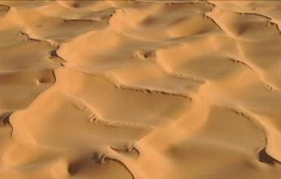
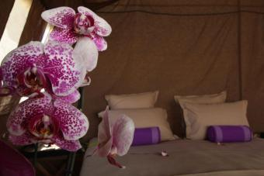
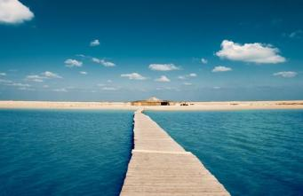
Tous unis pour vous accueillir

Slide 2
Jour 1

Slide 3
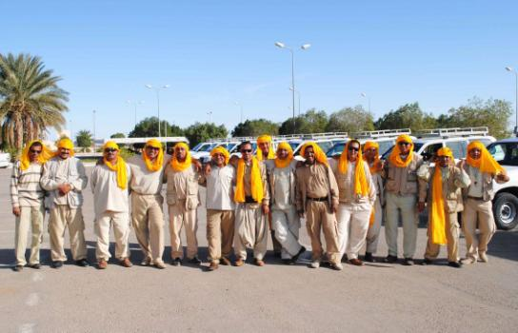
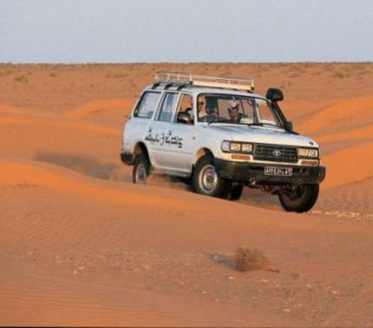
Accueil des participants à l’aéroport de Djerba

Slide 4
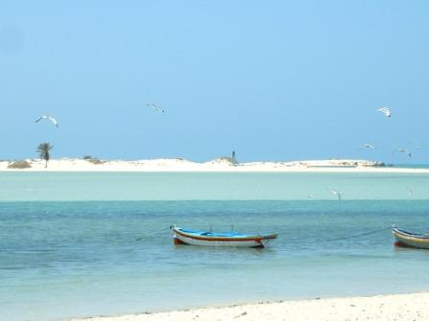
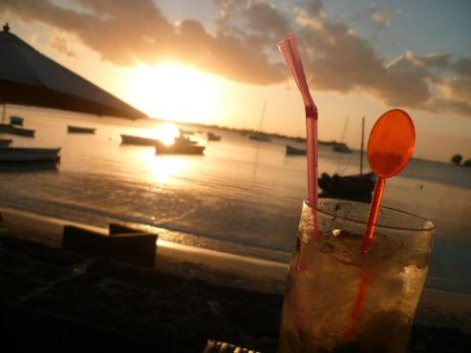
Pendant le trajet, dégustation de cocktails et remise des clés

Slide 5
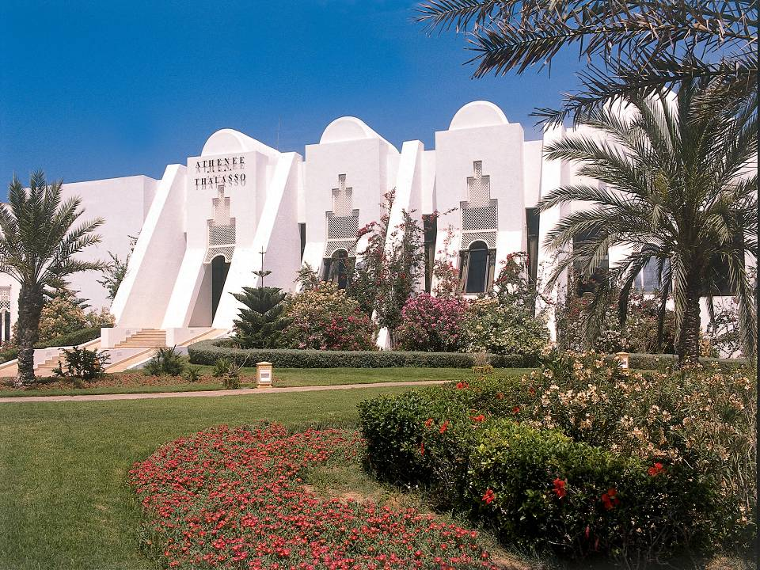
Hôtel
Radisson Blu Resort & Thalasso
DJERBA

Slide 6
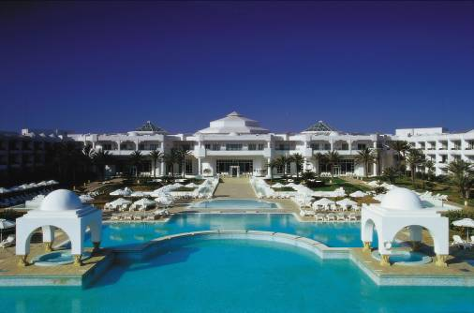
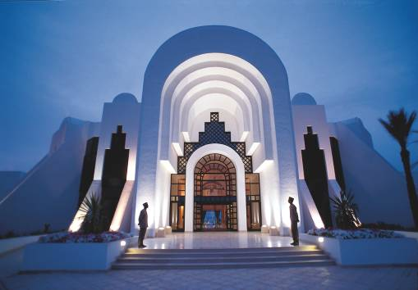
Situé sur une des plus belles plages de Djerba, ce Palais issu des 1001 nuits bénéficie d’un emplacement privilégié entre palmiers et verdure, et n’est seulement qu’à 10 minutes de la capitale Houmt Souk.

Slide 7
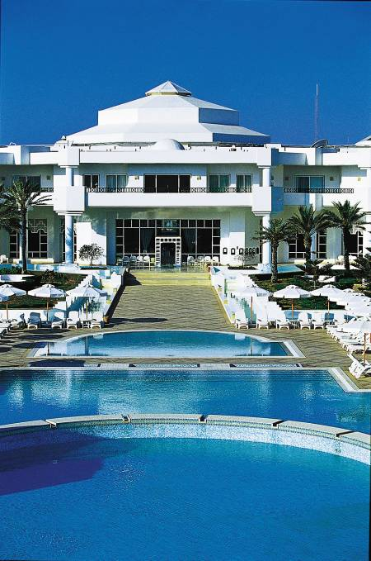
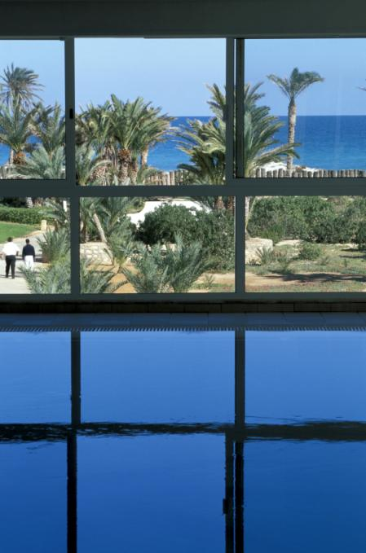

Slide 8
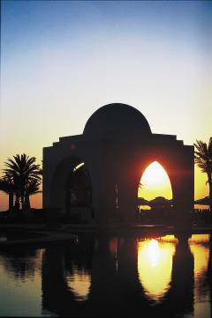
Le centre Athénée Thalasso, d’une superficie de 3000m², est entièrement dédié à la relaxation et au bien être des clients. Il dispose d’un hammam avec 2 salles de gommage, de 60 cabines de soins, de baignoires d’ydro massage et des douches à affusion, d’une piscine d’eau de mer intérieure – extérieure de 30 mètres offrant une vue sur la mer et la palmeraie. Ce centre est prêt à vous accueillir et à vous offrir des oins et des traitements de qualité grâce aux produits des marques Thalgo et la Prairie et à un équipement dernier cri.

Slide 9
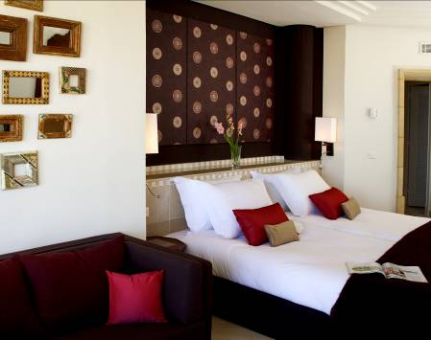
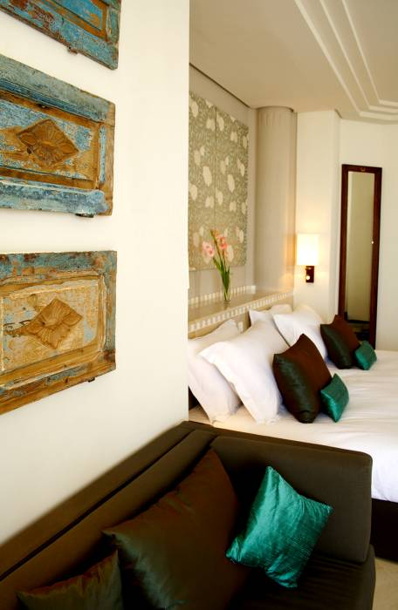
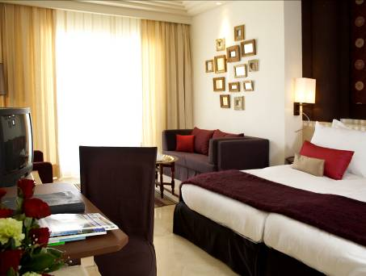

Slide 10
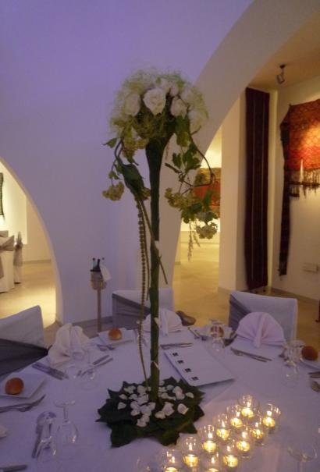
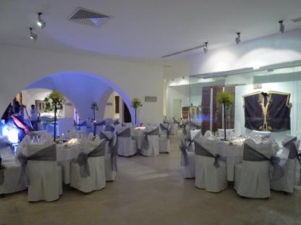
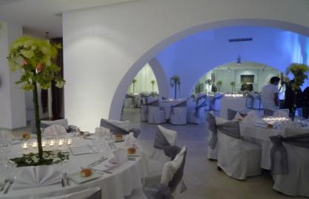
Dîner Gala dans le Musée du Djerba EXPLORER

Slide 11
Jour 2

Slide 12
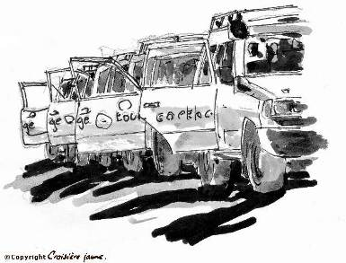
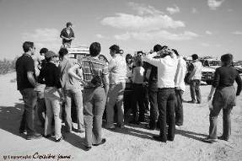
Mise à disposition de 4x4 à la journée

Slide 13
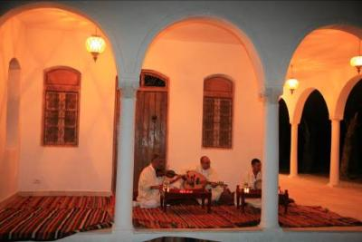
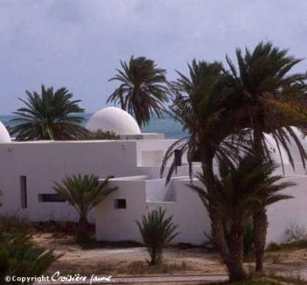
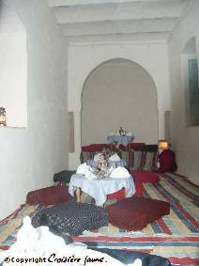
Déjeuner dans un Menzel Djerbien privatisé pour votre groupe

Slide 14
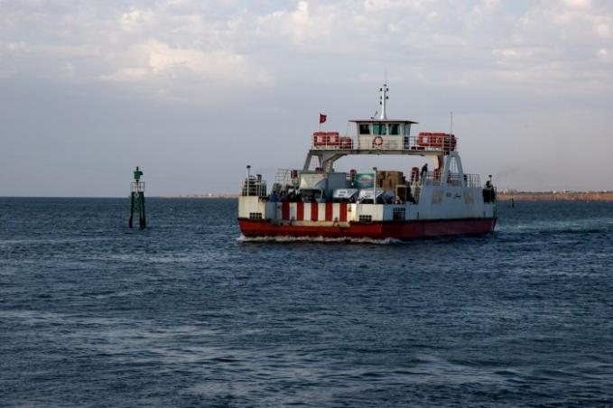
Bac de Djerba

Slide 15
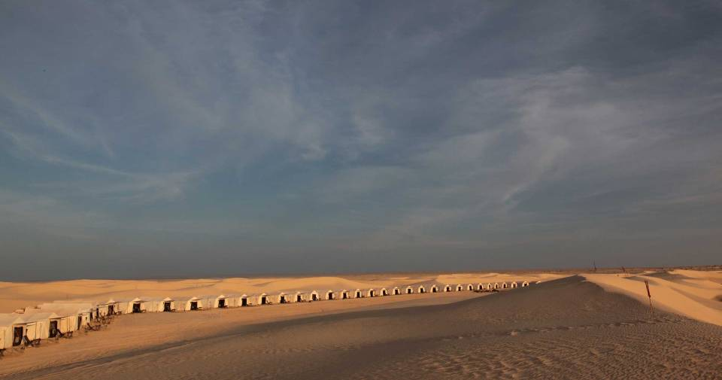
Reprise et Arrivé au Campement éphémère monté spécialement pour vous dans le Grand Erg Oriental à Ksar Ghéliane et Cocktail de bienvenue

Slide 16
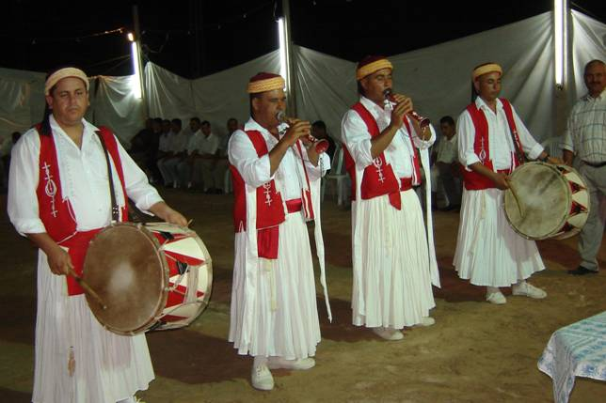
Accueil et animation des participants par une troupe folklorique Maalouf

Slide 17
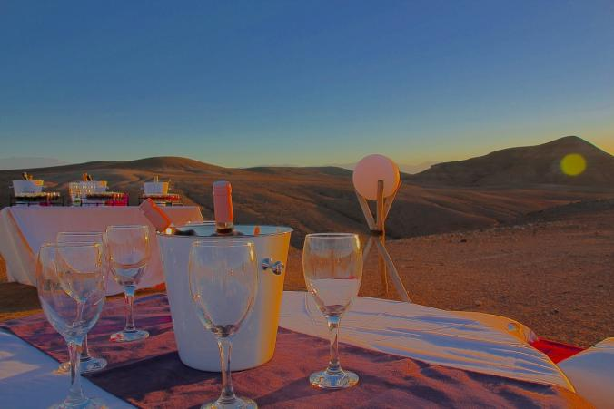
Service d’un cocktail à base de boukha

Slide 18
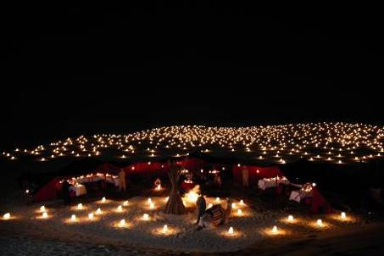
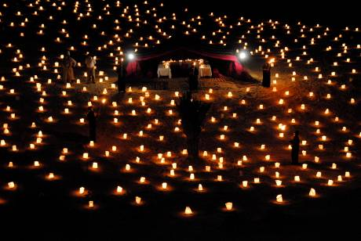
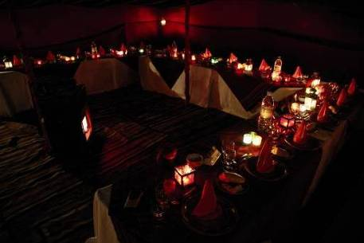
Mise en place d’un dîner sous tentes berbères http://www.croisierejaune.com/video/10_dej_diner_berbere.html

Slide 19
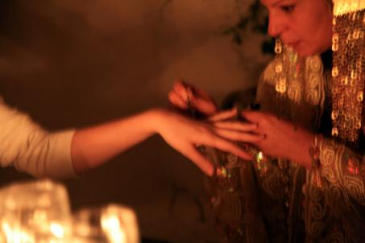
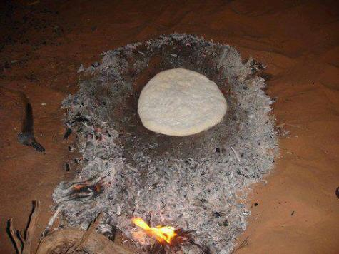
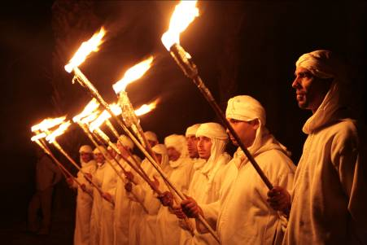
Fabrication du pain et faisant du henné pendant votre dîner

Slide 20
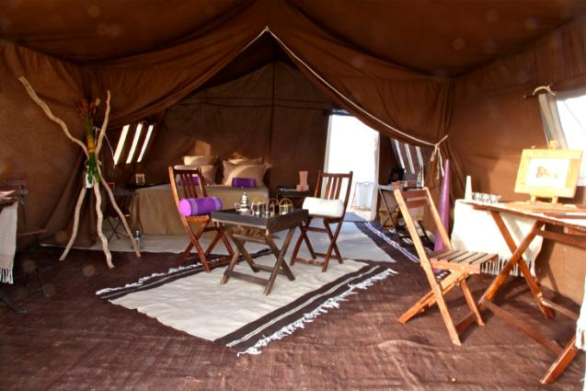
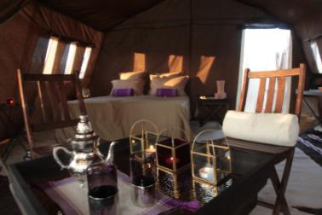
Nuit sous tente Lodge Ambassadeur (Base Twin)

Slide 21
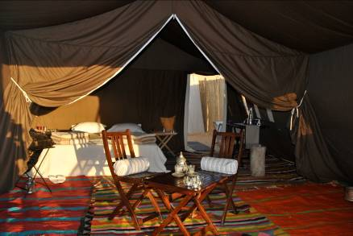
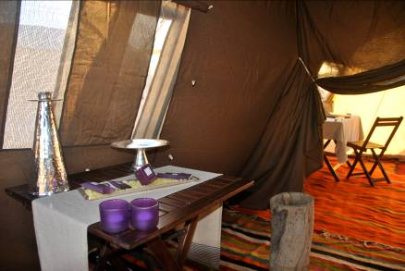
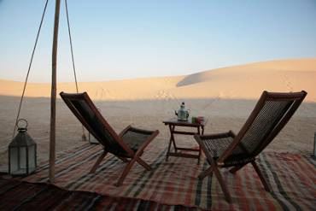
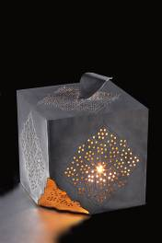
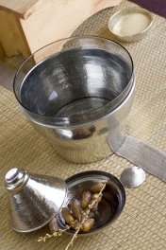

Slide 22
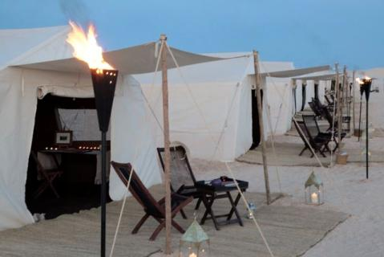
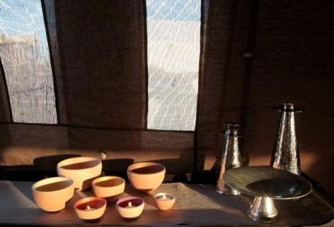
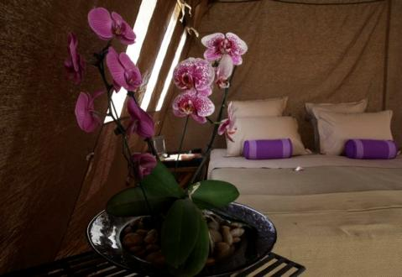
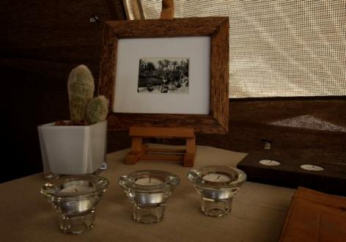

Slide 23
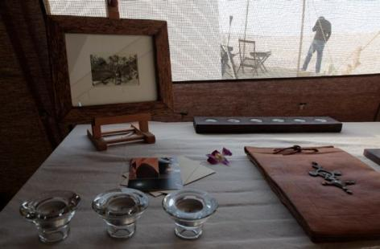
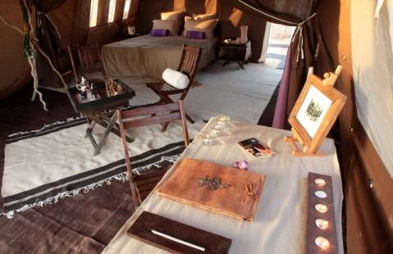
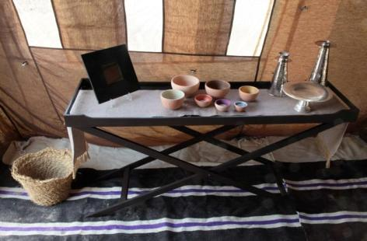
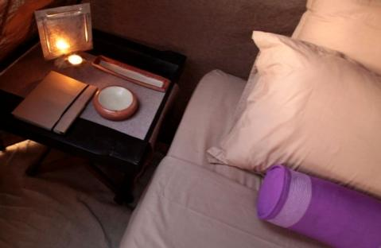

Slide 24
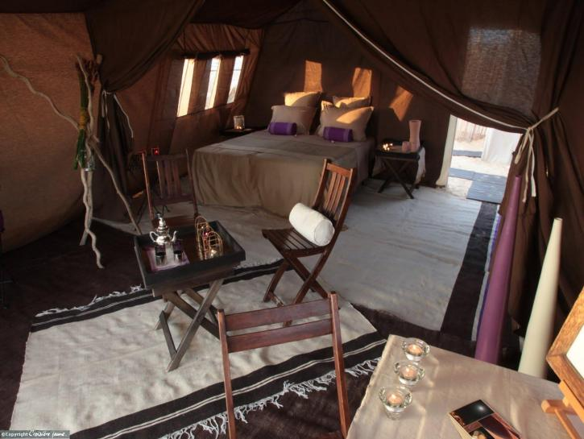
Un espace chambre à coucher
Notes:
24

Slide 28
Notes:
28

Slide 29
Notes:
29

Slide 31
Jour 3

Slide 32
Petit déjeuner servi sur un plateau sur le campement

Slide 33
Baptême en ULM

Slide 34
SPA éphémère dans les dunes…

Slide 35
Spa dans le désert

Slide 36
Ballade en quad dans les dunes

Slide 37
Calligraphie et Fabrication de pain dans le sable

Slide 38
Initiation au Yoga
Initiation au Taï Shi

Slide 39
Mise à disposition de 4x4 en direction de l’Aéroport

Slide 40
Arrêt à Matmata et Déjeuner dans un Palais Troglodyte

Slide 41
Transfert et départ

Slide 42
Prestations Optionnelles

Slide 43
Illumination en lettre de feu au nom de la société

Slide 44
Conférence Pierre Kohler
Observation des étoiles

Slide 45
Option Intervention Pierre Kohler
Intervention de Pierre Kohler
Astrophysicien mondialement connu qui vous initiera
à l’observation du ciel étoilé
Après avoir jeté un coup d‘oeil aux taches qui parsèment souvent la surface du soleil, vous verrez s'allumer progressivement ces diamants cosmiques
scintillants que sont les étoiles.
C'est dans la nuit totale que nous vous convierons à suivre le chemin illuminé par des torches vous guidant en haut des dunes où vous serez accueillis par le Scientifique Pierre Kohler.
Vous prendrez place sur des chaises basses et c'est dans une obscurité totale ou presque, que Pierre Kohler vous invitera à plonger dans le ciel.
Il vous fera découvrir alors, avec passion, les bases théoriques de l'astronomie « qu'est-ce qu'une étoile ? Un astéroïde ? » et…
Il vous proposera d'observer des constellations, des planètes, …
Et c'est ainsi que chacun de vous, dans le plus grand et profond silence se laissera transporter en apesanteur comme l'astronome
que vous serez ce soir là…
Si, par chance, une étoile filante strie le ciel à ce moment là, vous n'aurez plus qu'à faire un vœu. Sans doute celui de revenir…
Observation des étoiles

Slide 46
Soirée discothèque sous les étoiles

Slide 47
Soirée discothèque sous les étoiles

Slide 48
Espace Sahara Lounge vue de jour

Slide 49
Sahara Lounge vue de nuit
http://www.croisierejaune.com/video/32_Ephemere_Sahara_Lounge.html

Slide 50
Contact
Laura et Mohamed à votre disposition au
01 49 650 650
Laura@croisierejaune.com
Mohamed@croisierejaune.com
www.croisierejaune.com

